Slide 1
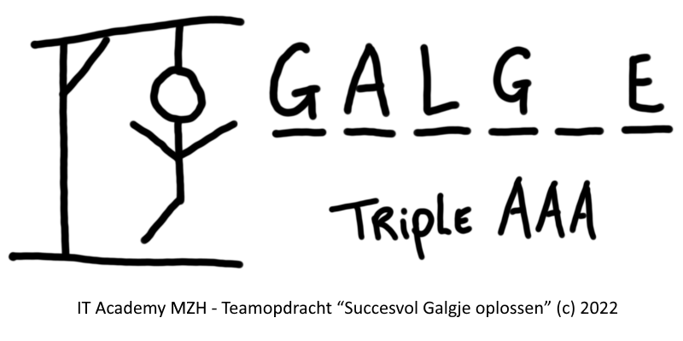

Slide 2
Het team: Triple AAA
Arjen Douma
Anco Postma
Arno Kroeze
Gerard de Graaf
Henk Zieck (helaas geen a’s ☹ )

Slide 3
De Opdracht
Het doel: Galgje spelen met de computer
Op een efficiënte manier
Met zo weinig mogelijk pogingen
Op basis van 1000 willekeurige woorden
Interactie met een webserver

Slide 4
Aanpak
Brainstorm over ideeën in gezamenlijk overleg
Twee sprints volgens Scrum methode
Verdeling van taken
Bouwen
Reviewen
Testen
Presenteren

Slide 5
Source control
Github repository voor source files
Readme met notulen van de sprints
Iedereen heeft toegang

Slide 6
Opbouw programma
Afzonderlijke modules en klassen
Modulair opgebouwd
Gebruik gemaakt van diverse plugins zoals
requests
pillow
colorama

Slide 7
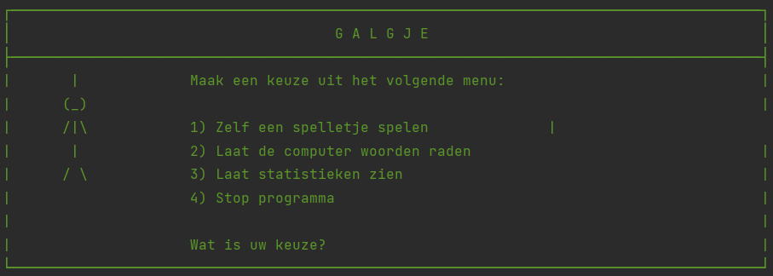
Het programma
Tijd voor een… DEMO

